Slide 1
PAINEL DE ADMINISTRAÇÃO
Tema 6

Slide 2
CONTEÚDO
ESCOPO DO TEMA
DIAGRAMA DE CASOS DE USO
DIAGRAMA DE CLASSES
Quais as responsabilidades e dependências do painel de administração?
Casos de uso do painel de administração
Classes do painel de administração
DIAGRAMA SEQUENCIAL
Sequência lógica do painel de administração

Slide 3


01
Escopo do Tema

Slide 4
ESCOPO
DASHBOARDS
PROMOVER ADM
BANIR/DESBANIR
AUDITAR DADOS
Visualizar dados relevantes do sistema de maneira visual, como Jogadores, Cartas e Trocas
Definir outros usuários como administradores
Alterar o estado de um usuário para ‘Banido’
Manter um histórico das informações trafegadas no sistema

Slide 5
02
Diagrama de Casos de Uso

Slide 6
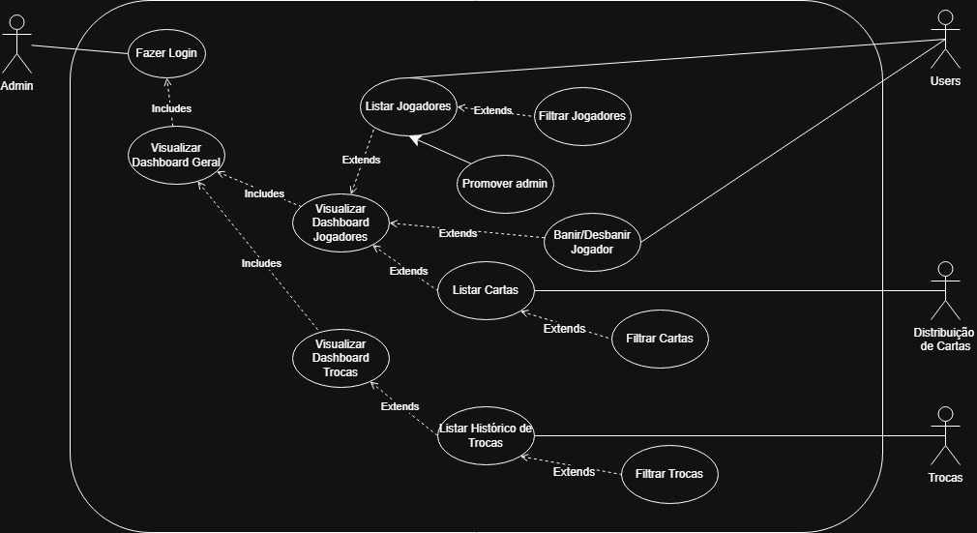

Slide 7
03
Diagrama de Classes

Slide 8
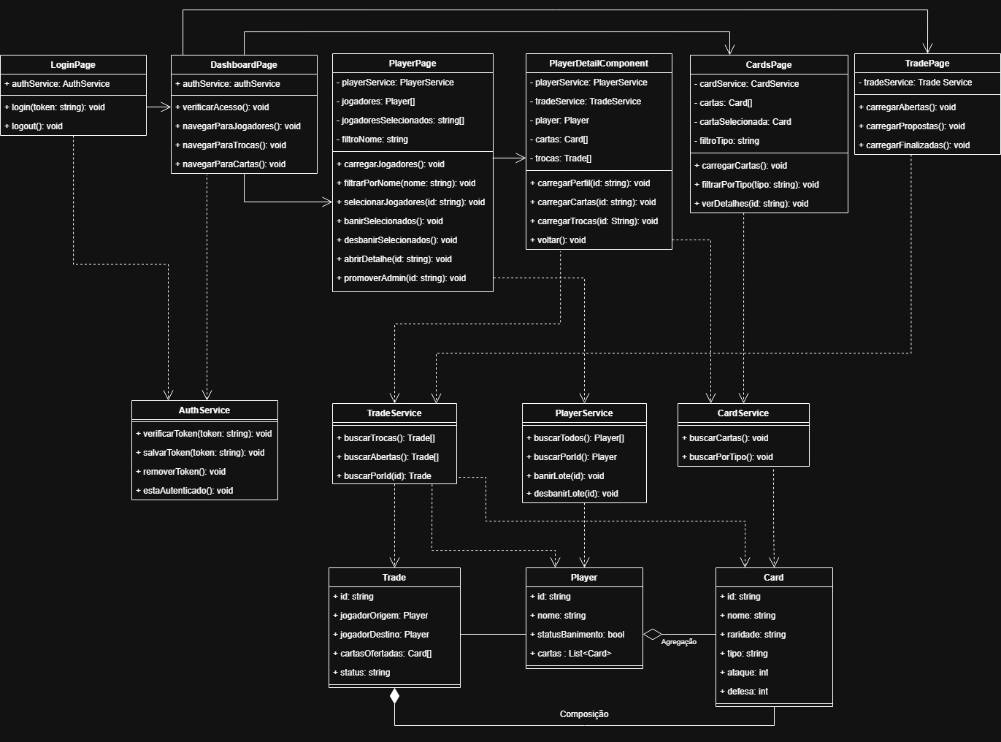

Slide 9
04
Diagrama Sequencial

Slide 10
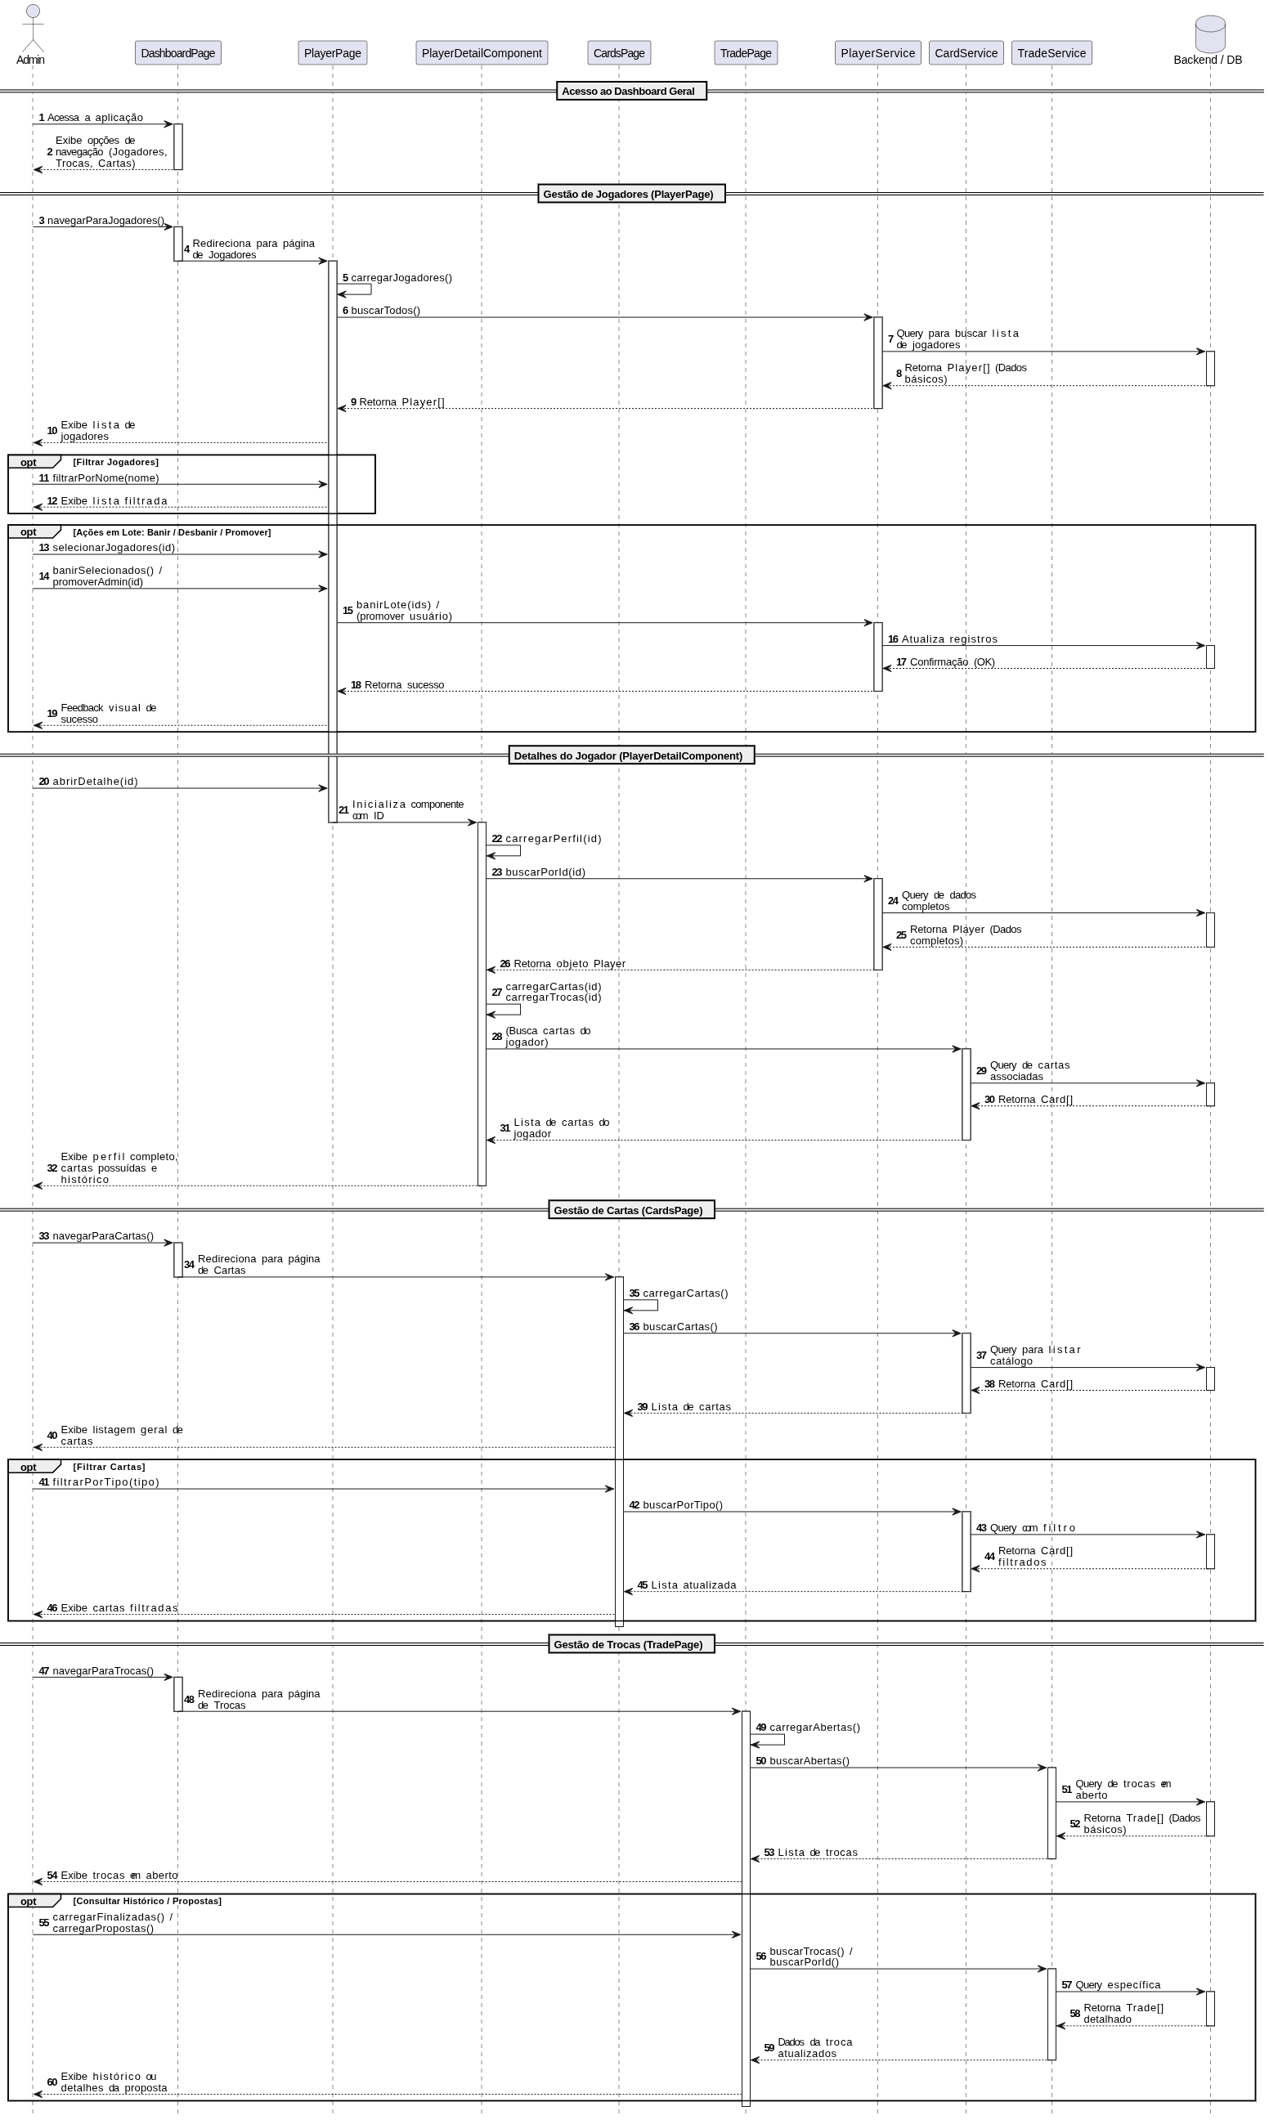

Slide 11
OBRIGADO!
Bruno Quirino
Felipe Ribeiro
Gabriel Gazotti
Juliano Aleixo
Maria Vitória Costa
Tobias Pereira
Please keep this slide for attribution.

